Slide 1
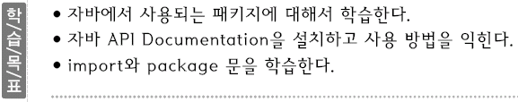
09. import와 패키지
가메출판사

Slide 2
목차
01. 패키지
02. 자바 API Documentation
03. package 문
가메출판사

Slide 3
01. 패키지
패키지는 꾸러미로 번역할 수 있다.
자바에서의 패키지 역시 서로 관련이 깊은 여러 개의 클래스들을 그룹 지어 놓은 꾸러미로 사용된다.
가메출판사

Slide 4
01. 패키지
파일과 디렉터리 개념을 정리해 보자. 파일은 컴퓨터 내부에 정보를 저장하고 있는 단위이다.
디렉터리는 파일들을 아무렇게나 저장해 두면 나중에 찾기 힘들기 때문에 관련된 파일들을 모아서 특정 디렉터리에 정리해 두었다가 원하는 파일을 해당 디렉터리에서 찾을 수 있도록 한다.
가메출판사

Slide 5
01. 패키지
자바에서 제공되는 많은 클래스들을 아무렇게나 저장해 두었을 경우 찾기 힘들기 때문에 관련된 클래스들을 패키지로 묶어서 관리한다.
가메출판사

Slide 6
01. 패키지
Point.java를 컴파일하면 Point.class 파일이 생성된다.
자바 프로그램에서 다음과 같이 선언하면 Point.class 파일을 메모리에 로딩해서 사용하겠단 의미이다.
Point pt01=new Point();
가메출판사

Slide 7
01. 패키지
클래스를 정의하면서 특정 패키지(kr.co.kame)를 지정하였다면 그 클래스를 사용할 때 다음 예와 같이 클래스 앞에 패키지(kr.co.kame)를 기술해야 한다.
Point 클래스가 확장자가 class인 Point.class 파일을 의미한다면 패키지는 kr.co.kame는 Point 클래스가 저장되어 있는 kr/co/kame 디렉터리를 의미한다.
kr.co.kame.Point pt01=new kr.co.kame.Point();
가메출판사

Slide 8
1.1 클래스의 위치 정보
자바 프로그램에서 사용하는 String 클래스는 사실은 String.class 파일을 JVM에 로딩하여 그것을 가져다 사용하는 것이다.
윈도 탐색기를 띄워서 위 경로를 찾아 들어가서 rt.jar 압축 파일의 내용을 살펴보자.
String 클래스가 정의된 클래스 파일인 String.class는 java\lang에 저장되어 있다.
String name="홍길동";
C:\Program Files\Java\jre1.6.0_05\lib
가메출판사

Slide 9
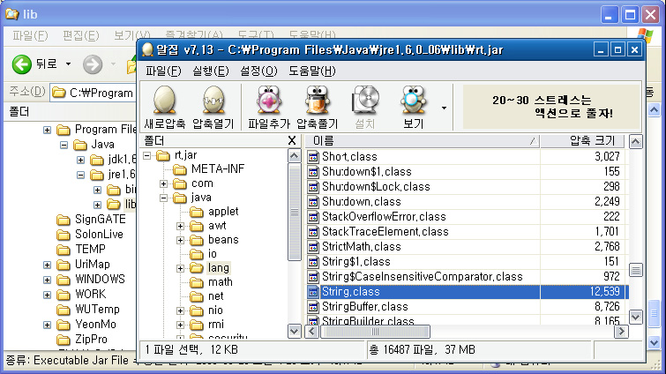
1.1 클래스의 위치 정보
rt.jar 압축 파일의 내용을 살펴보면 String 클래스 하나만 단독으로 존재하는 것이 아니라 굉장히 다양한 클래스 파일들이 압축되어 있음을 확인할 수 있다.
자바에서는 이렇게 같은 종류의 클래스를 여러 개 묶어서 디렉터리에 저장해 두고 사용하는데 이러한 클래스의 묶음을 패키지(Package)라고 한다.
가메출판사

Slide 10
1.1 클래스의 위치 정보
우리는 지금까지 사용해 왔던 "String"은 원칙적으로는 다음과 같이 String 클래스앞에 java.lang을 덧붙여 사용해야 한다.
String 클래스 앞의 java.lang이 바로 패키지 이름이다.
이 패키지에 이름은 String.class 파일이 존재하는 물리적인 디렉터리 명이다.
java.lang.String name="홍길동";
가메출판사

Slide 11
1.2 import 문
String 클래스를 사용할 때마다 일일이 패키지 이름까지 기술해야 한다면 클래스 이름이 너무 길어서 무척 불편하다.
java.lang.String name;
java.lang.String tel;
java.lang.String email;
import java.lang.String;
String name;
String tel;
String email;
가메출판사

Slide 12
1.2 import 문
import java.lang.*;
위와 같이 선언하면 패키지에 포함된 클래스 모두를 사용할 수 있다는 의미가 된다.
하지만, 이전 예제를 작성할 때에는
import java.lang.*; 문장을 기술하지 않고도
String 클래스를 사용하여 왔다.
이는 java.lang 패키지가 자동으로 포함되기 때문이다.
가메출판사

Slide 13
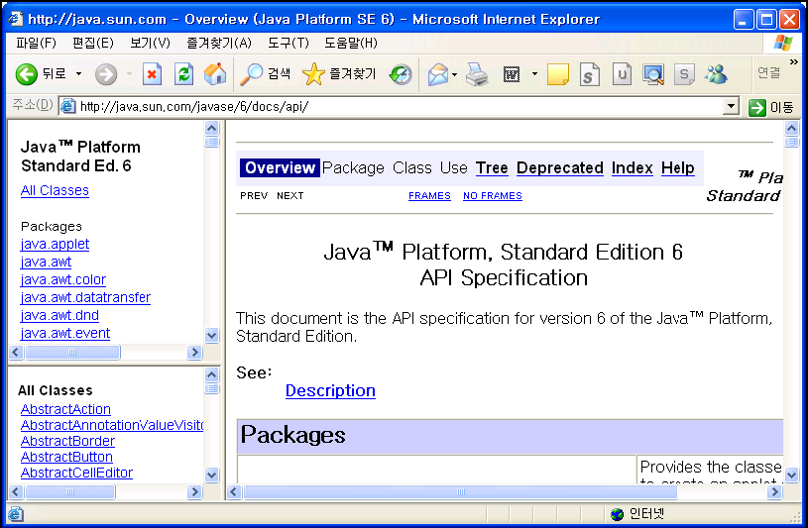
자바 API Documentation
자바 API Documentation은 다음과 같이 크게 3개의 영역으로 나뉜다.
가메출판사

Slide 14
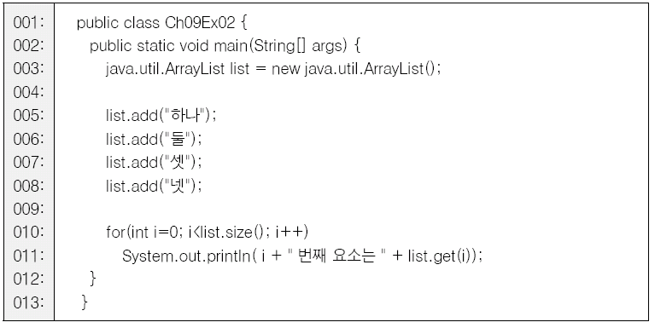
실 습 하 기 : ArrayList 클래스명 앞에 패키지 명시하기
가메출판사

Slide 15
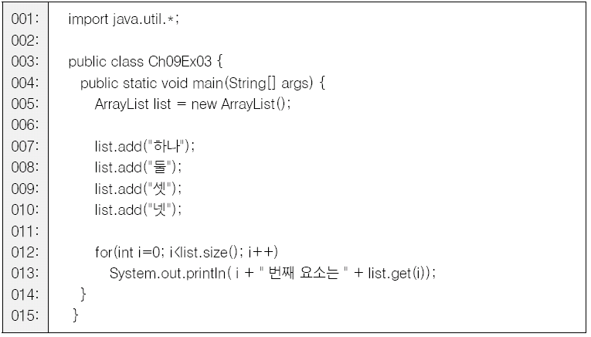
실 습 하 기 : import 구문으로 패키지 지정하기
가메출판사

Slide 16
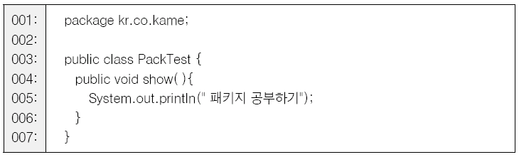
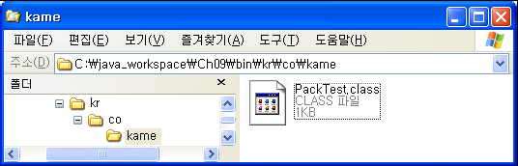
package 문
가메출판사

Slide 17
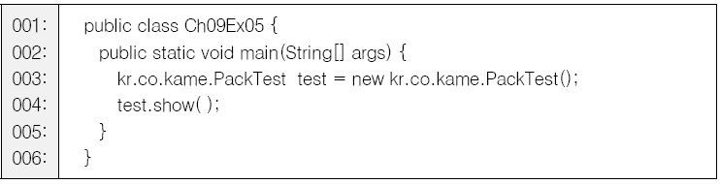
실 습 하 기 : PackTest 클래스명 앞에 패키지 명시하기
가메출판사

Slide 18
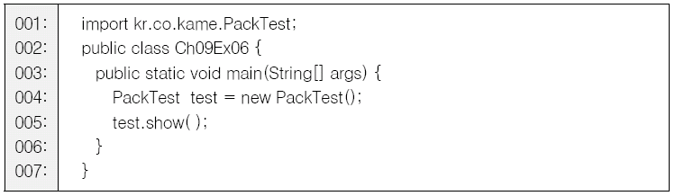
실 습 하 기 : import 구문으로 패키지 지정하기
가메출판사

